Slide 1

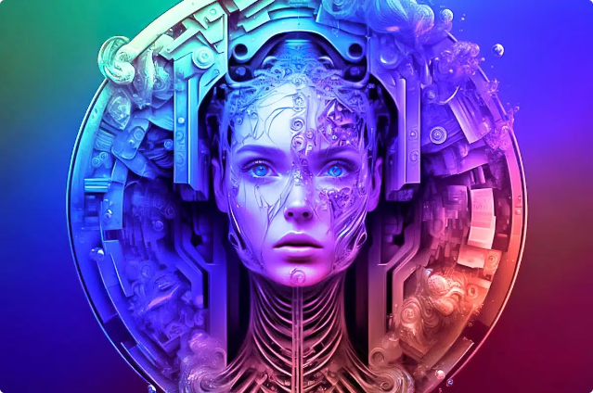
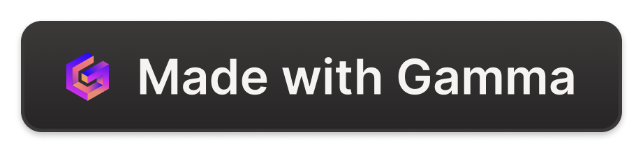
Descobrindo as Maravilhas das IAs Generativas
Oi pessoal! Eu sou o David Evaristo, um programador Python sênior, e hoje vamos explorar um tópico incrível: as IAs Generativas. Vamos descobrir juntos como essas tecnologias estão transformando nossas vidas e moldando nosso futuro!

Slide 2
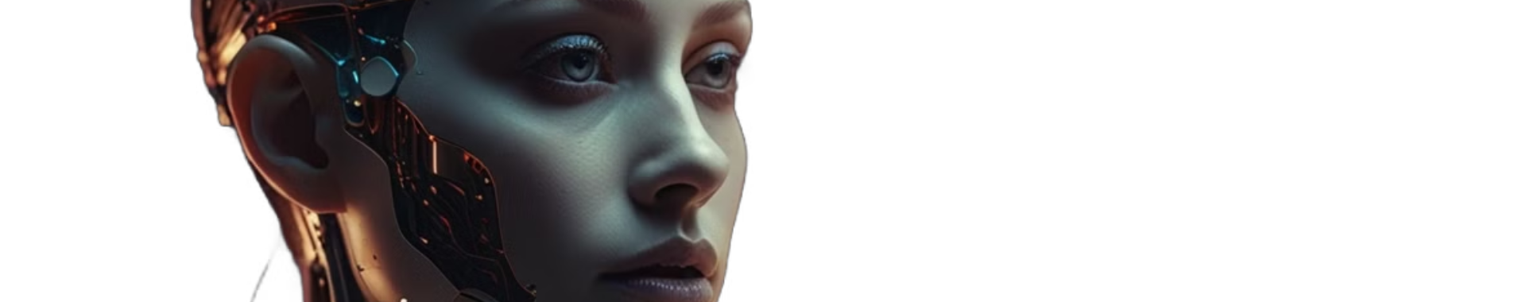
O Que São IAs Generativas?
1
Criatividade Robótica
2
Robôs Artistas
3
Versatilidade Impressionante
IAs Generativas são um tipo especial de inteligência artificial que podem criar coisas novas, como desenhos, músicas, histórias e até códigos de computador.
É como ter um robô super inteligente que pode ser um artista ou escritor, produzindo conteúdo de alta qualidade.
Essas IAs possuem uma ampla gama de habilidades criativas, transformando a forma como interagimos com a tecnologia.

Slide 3
IAs Generativas no Nosso Dia a Dia
Aplicativos Criativos
Assistentes Virtuais Talentosas
Robôs Artistas Surpreendentes
Quando você usa um app que transforma suas fotos em desenhos, está interagindo com uma IA Generativa.
Ao pedir para uma assistente virtual contar uma história, você está desfrutando de uma IA criativa em ação.
Vídeos e músicas criados por computadores são tão impressionantes que às vezes não percebemos a diferença entre uma criação humana e uma feita por IA.

Slide 4

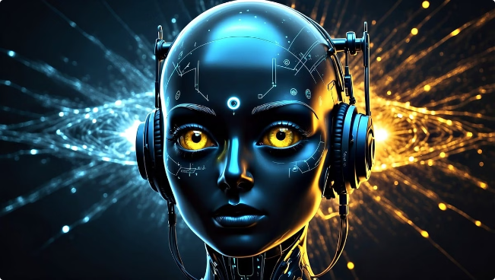
O Futuro com IAs Generativas
1
Robôs Escritores Personalizados
Imagine ter seu próprio robô escritor, criando histórias de aventura só para você.
2
Designers de Moda Digitais
Robôs desenhistas criando roupas incríveis e personalizadas para cada pessoa.
3
Descobertas Científicas Aceleradas
IAs Generativas analisando dados rapidamente, encontrando soluções para problemas que levaríamos anos para resolver.

Slide 5

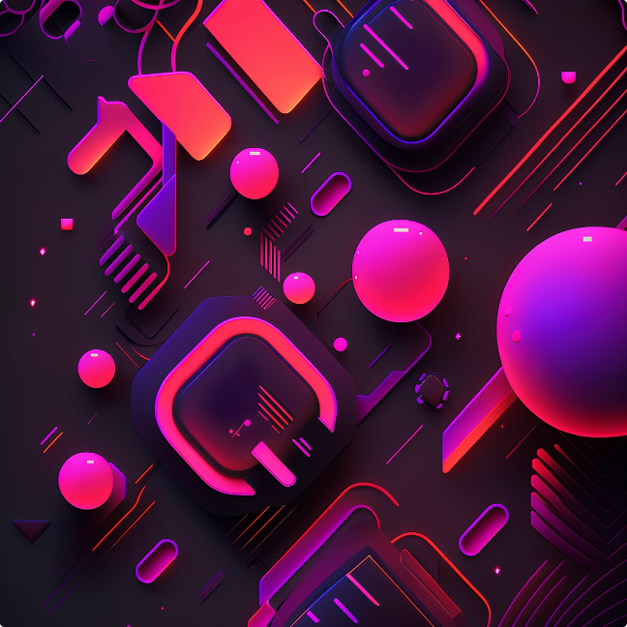
O Futuro Brilhante das IAs Generativas
Super-Heróis Digitais
As IAs Generativas são como super-heróis cheios de poderes incríveis, transformando nosso mundo.
Apenas o Começo
Estamos apenas arranhando a superfície do que essas IAs podem fazer. O melhor está por vir!
Sua Chance de Brilhar
Você pode ser o próximo criador de uma IA super poderosa, moldando o futuro com sua criatividade.

